Slide 1
MVC 모델(Model II) 회원인증 게시판

Slide 2
요구사항
사용자모드
회원가입, 로그인, 정보수정, 로그아웃, 고객센터 게시판(페이징, 답변글, 파일업로드 가능)
로그인 한 사람만 고객센터 게시판에 글쓰기와 답글쓰기를 할 수 있다.
내가 쓴 글에 대해서만 글을 수정할 수 있고 삭제할 수 있다.
관리자모드
회원리스트 출력(페이징 기능 – 한페이지에 이름 순으로 3명씩)
고객센터 게시판에 글을 읽을 수 있고, 삭제할 수 있다.

Slide 3
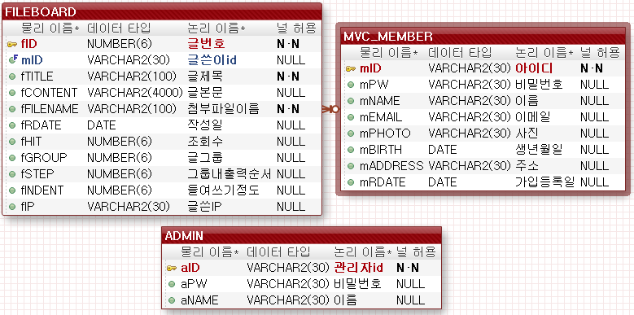

Slide 4
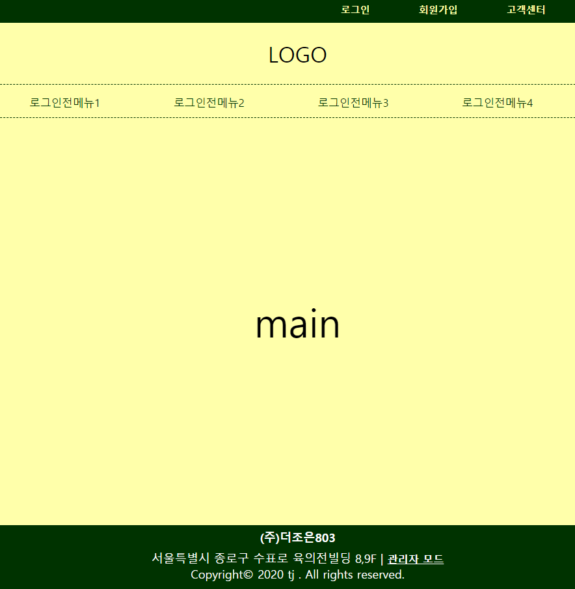

Slide 5
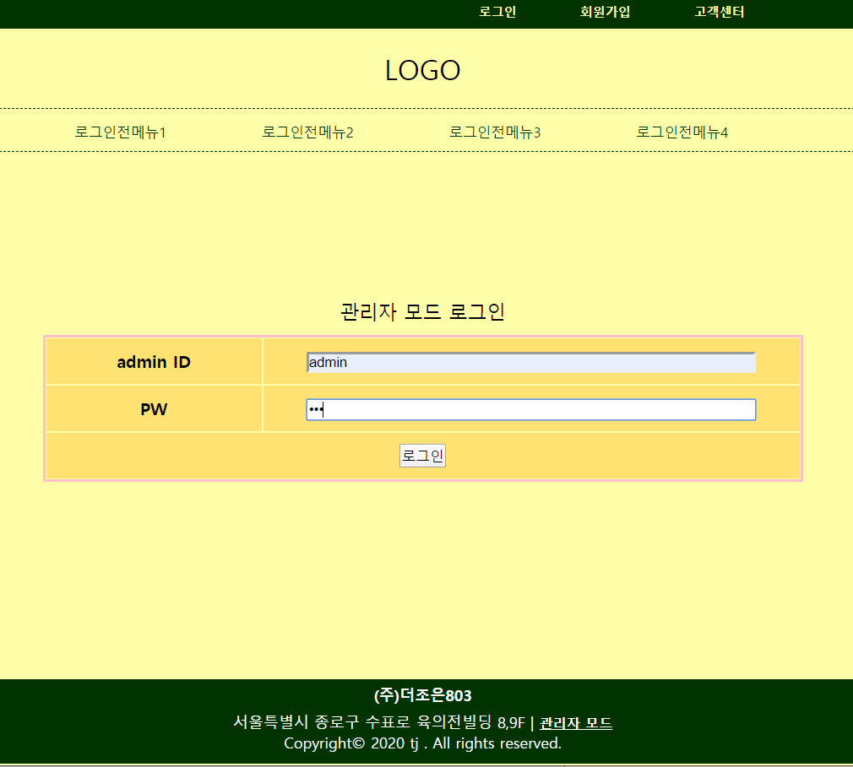
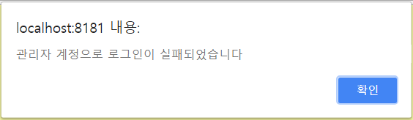
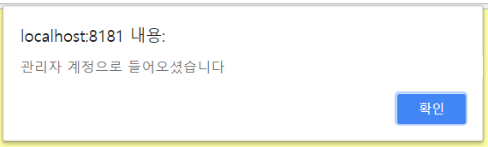

Slide 6
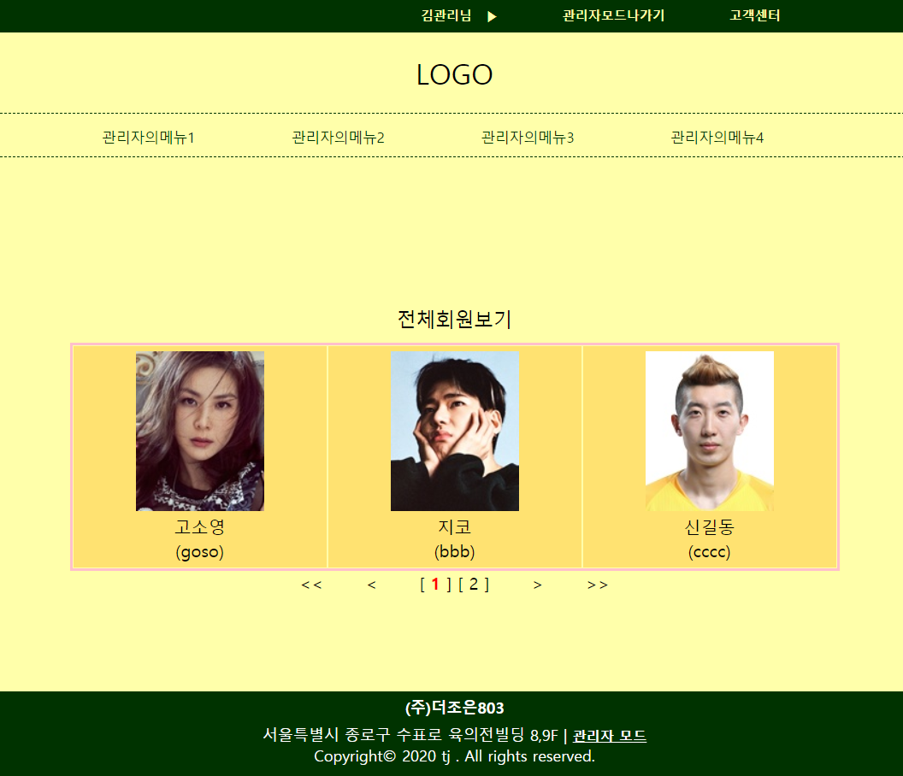

Slide 7
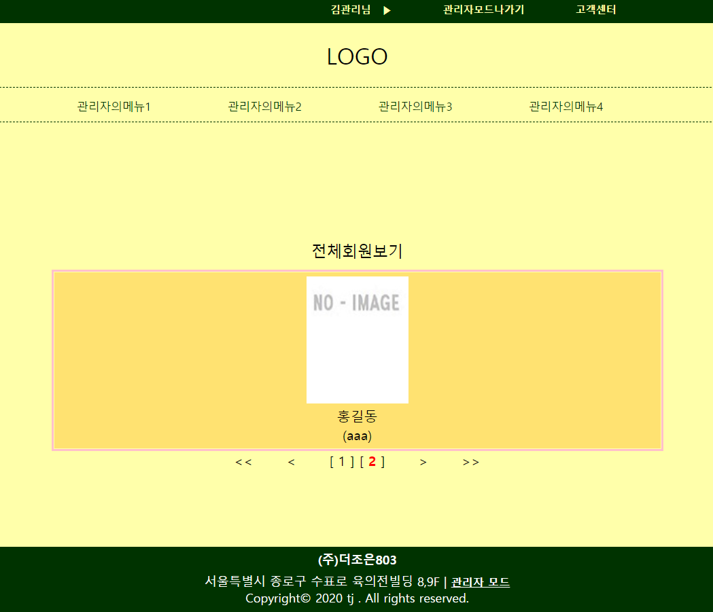

Slide 9
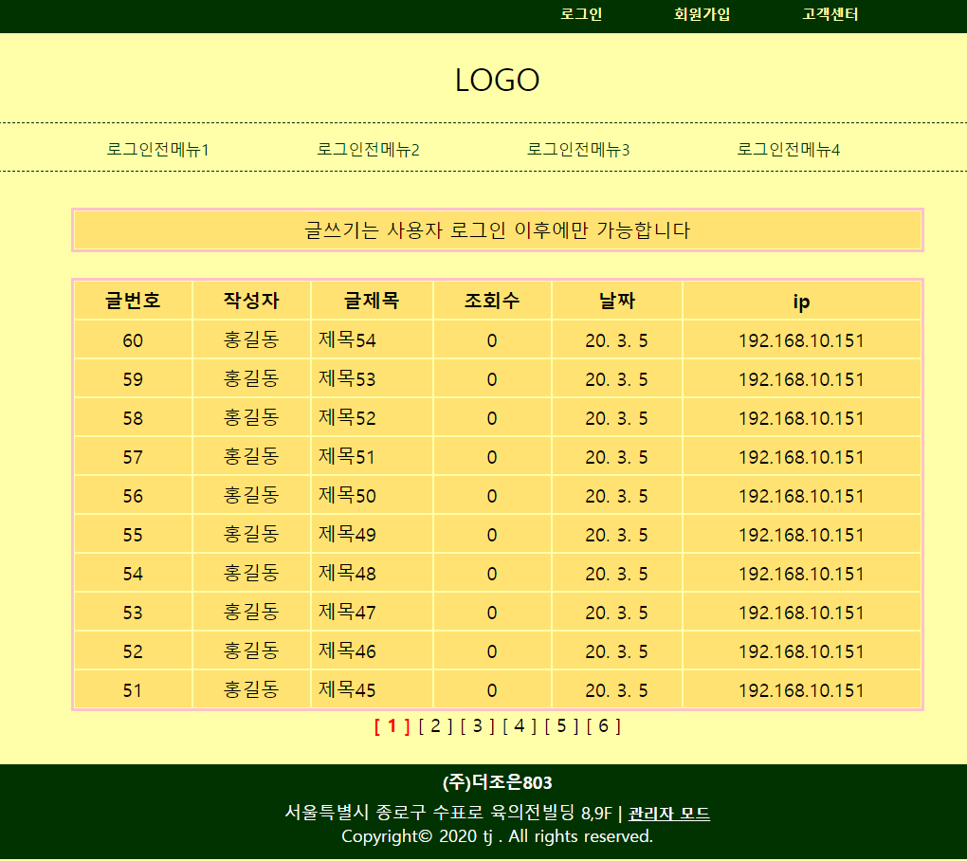

Slide 10
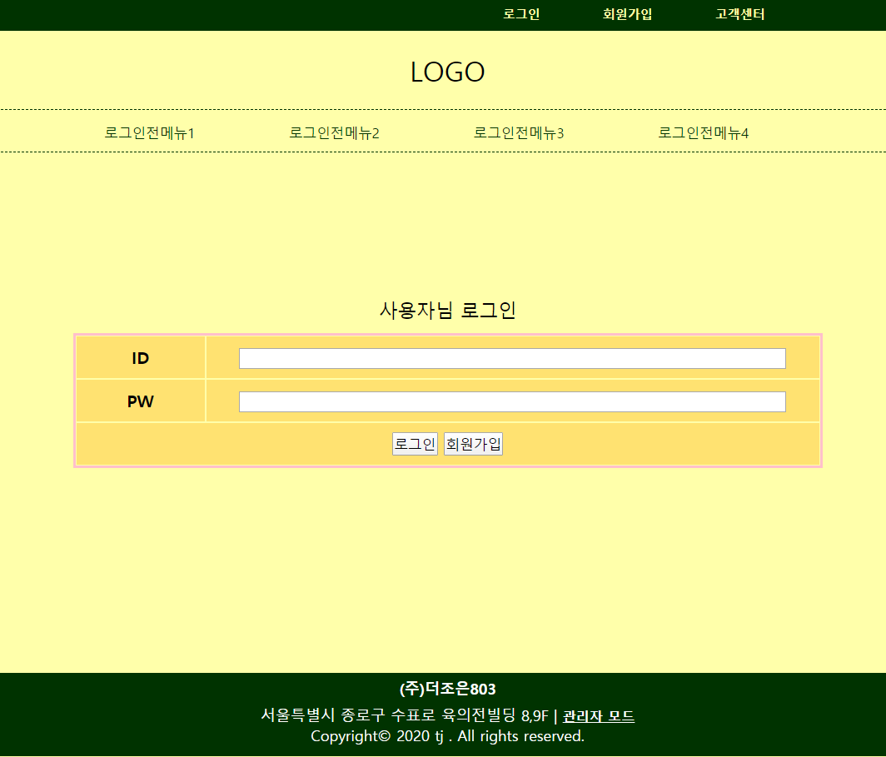

Slide 11
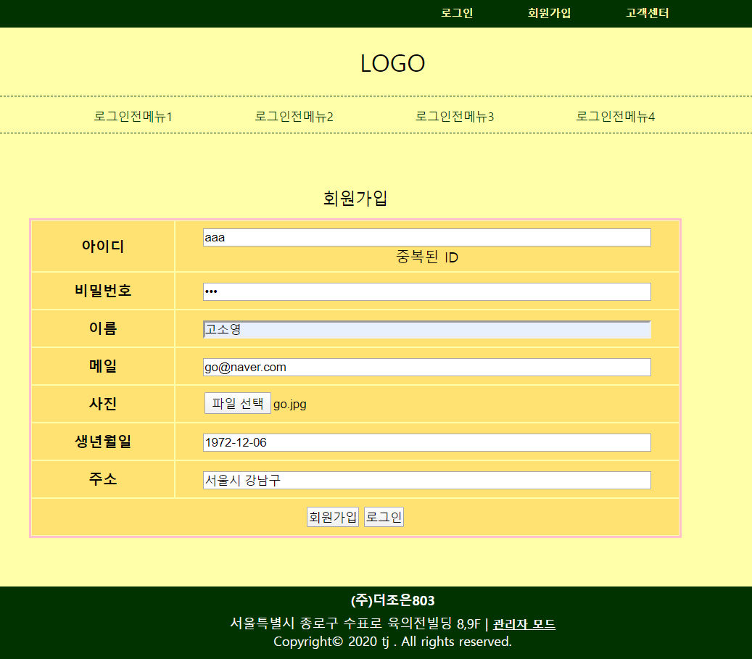

Slide 12
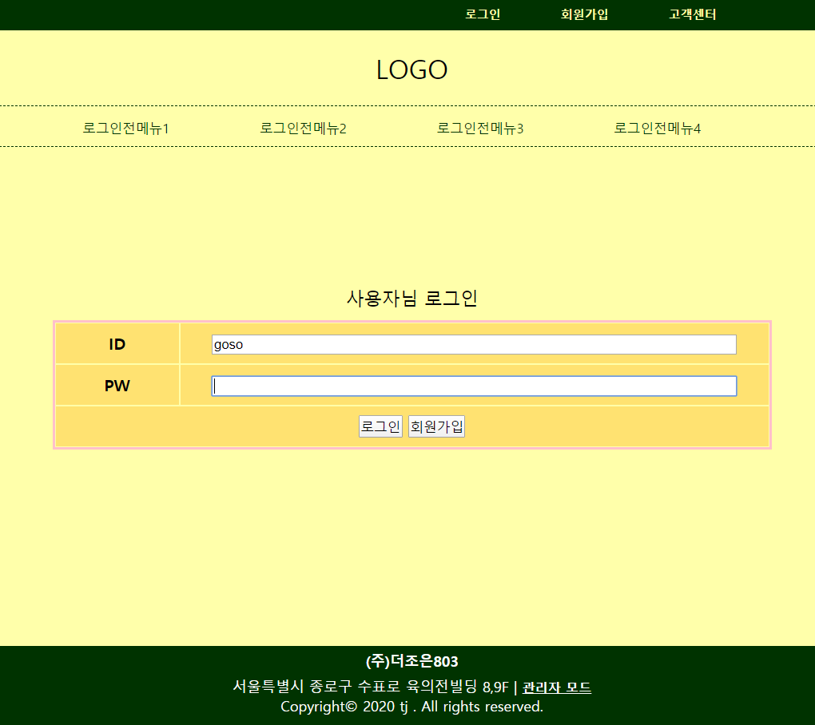

Slide 13
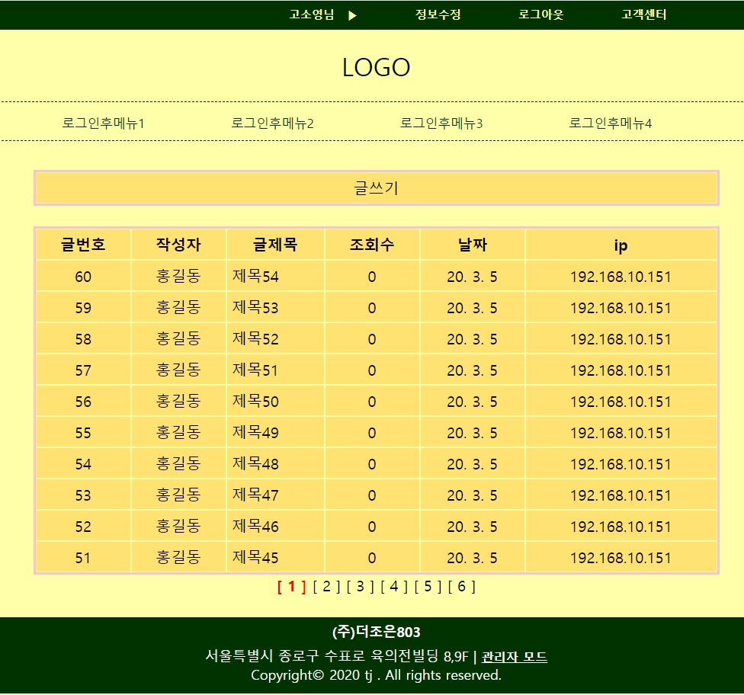

Slide 14
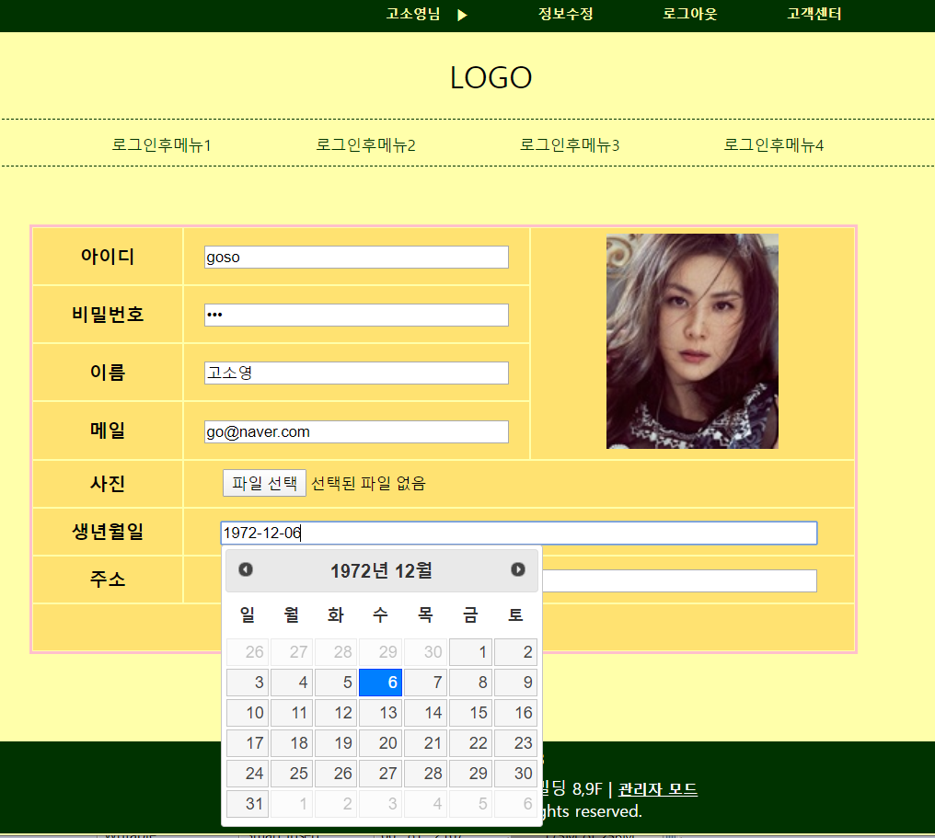

Slide 15
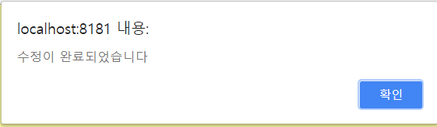

Slide 16
